Slide 1
显示计算代码的热力仿真系统总体研究框架
第三部分 研究内容
01
研究定位
热力对象
数学模型
数值求解代码
结果可视化
教学实验应用
导热 / 对流
辐射 / 综合换热
控制方程
边界条件
物性参数
参数定义
方程构建
离散求解
温度分布
热流密度
变化曲线
实验任务
复算修改
提交反馈
本研究面向热力系统仿真过程中模型关系不清、计算过程不透明、学习者难以理解“物理模型—数学方程—程序代码—仿真结果”之间联系的问题，构建一个以可执行代码为核心的白箱式热力仿真系统。
系统目标
研究重点
系统将热力建模、数值求解、代码展示、结果可视化和教学实验组织在统一环境中，实现从参数输入到模型方程、从求解代码到仿真结果的全过程展示与复现。
将热力对象、数学模型、代码执行与结果可视化贯通
通过 Notebook 保存完整计算链路，支持复算与修改
以白箱式表达降低传统 GUI 仿真的黑箱化问题
不是只给出仿真结果，而是展示热力问题如何被建模、计算和验证。
研究重点：实现热力仿真过程的透明化、代码化与可复现表达。
显示计算代码的热力仿真系统
1

Slide 2
热设计典型问题的建模对象与方程体系
第三部分 研究内容
02
本研究选取热设计与热力系统分析中的典型传热问题作为建模对象，围绕导热、对流换热、热辐射及综合换热过程，建立相应的数学模型与参数体系。
热设计典型问题
建模过程从物理问题出发，明确研究对象、基本假设、控制方程、边界条件和物性参数，将实际热设计问题转化为可计算、可执行、可验证的数学模型。
导热问题
对流换热
输入：k、尺寸、边界温度
方程：傅里叶定律、热传导方程
输出：温度分布、热流密度
输入：h、流体温度、换热面积
方程：牛顿冷却公式
输出：换热量、表面温度变化
面向热设计中的典型传热问题开展建模
覆盖稳态导热、瞬态导热、对流换热、热辐射等基础场景
明确导热系数、换热系数、温度场、热流密度等关键变量
建立控制方程、边界条件和物性参数之间的对应关系
为后续数值求解、代码生成和结果可视化提供模型基础
热辐射
综合换热
输入：表面温度、发射率、面积
方程：斯忒藩-玻尔兹曼定律
输出：辐射换热量
输入：多边界条件、材料参数
方程：热阻网络、能量守恒
输出：综合传热量、系统响应
系统展示的不是单一计算结果，而是热力问题从物理对象到数学方程的建模过程。
通过建立清晰的热力模型体系，为后续“方程—代码—结果”的白箱式仿真流程奠定基础。
显示计算代码的热力仿真系统
2

Slide 3
从热力模型方程到可执行仿真代码的转换机制
第三部分 研究内容
03
系统将热力模型按照“参数定义、控制方程、离散求解、物理量计算、结果可视化”的顺序组织为可执行 Notebook，使学习者能够看到热力问题如何从数学表达转化为 Python 计算代码。
Python 求解代码片段
dx = L / (N - 1)
A = np.zeros((N, N)); b = np.zeros(N)
A[0,0] = 1.0; b[0] = T_left
A[-1,-1] = 1.0; b[-1] = T_right
for i in range(1, N - 1):
A[i,i-1] = 1.0
A[i,i] = -2.0
A[i,i+1] = 1.0
T = np.linalg.solve(A, b)
采用 FDM、FVM、解析解对比等方法支撑不同传热场景
Notebook 中同时包含模型说明、公式推导、Python 代码和可视化结果
参数改变后可重新执行代码，实现仿真过程复算与结果追踪
重点体现“公式如何变成代码”，而不是只展示最终结果
一维稳态导热控制方程
d²T/dx² = 0 0 < x < L
T(0) = T_h T(L) = T_c
T_{i-1} - 2T_i + T_{i+1} = 0 [A]{T} = {b}
物理参数输入
控制方程
数值离散
Python 求解
结果输出
L, k, T_h, T_c
d²T/dx² = 0
FDM / FVM
矩阵组装 + 求解
温度 / 热流 / 误差
系统通过 Notebook 将“模型方程—求解代码—仿真结果”组织为连续、透明、可复现的计算过程。
显示计算代码的热力仿真系统
3

Slide 4
面向代码可见仿真的系统实现架构
第三部分 研究内容
04
系统以热力仿真流程为主线，将模型选择、参数输入、代码生成、内核执行、结果展示和实验管理集成在统一环境中。JupyterLab、Python Kernel、Docker 和 nbgrader 作为支撑平台，服务于热力模型计算过程的可见化、可运行和可复现。
用户交互层
模型选择 / 参数输入 / 实验入口
模块链路
ControlPanel.tsx → 选择场景 + 输入参数
热力模型层
导热模型 / 对流模型 / 辐射模型 / 综合换热模型
NotebookGenerator.ts → 生成 Markdown + Code Cells
Notebook 生成层
模型说明 + 控制方程 + 求解代码 + 可视化代码
thermal_solver → 执行热力模型求解
JupyterLab Notebook → 展示代码、图像和结果
计算执行层
Python Kernel + NumPy + Matplotlib
结果展示层
温度场 / 热流密度 / 换热量 / 曲线图 / 云图
技术定位
JupyterLab、Docker 和作业系统用于承载、隔离和组织仿真实验，是实现白箱式仿真的支撑条件。
教学管理层
用户隔离 / 实验发布 / 作业提交 / 评分反馈
平台技术不是研究主角，而是支撑热力仿真过程实现“可见、可算、可改、可复现”的工程载体。
显示计算代码的热力仿真系统
4

Slide 5
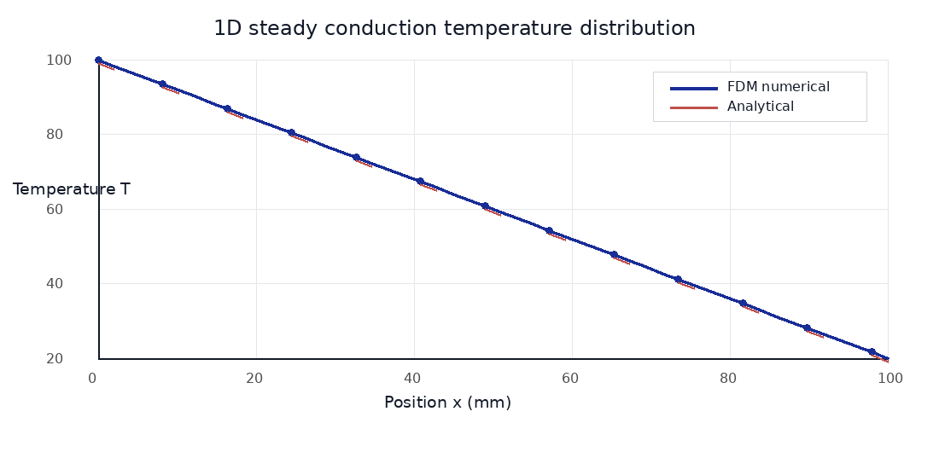
热力建模示例构建与当前实现成果
第三部分 研究内容
05
当前系统已围绕热设计基础问题构建多个典型仿真场景，覆盖稳态导热、瞬态导热、对流换热和热辐射等内容。每个场景均包含参数输入、模型说明、计算代码、结果图像和关键物理量输出，初步形成了从热力建模到可执行仿真的完整流程。
阶段成果
案例：一维稳态平板导热
已配置 4 类热力仿真模型：稳态导热、瞬态导热、对流换热、热辐射
已构建平板导热、多层平板、圆筒壁导热、肋片导热、二维平板导热等导热场景
已构建平板强制对流、竖板自然对流、圆管内强迫对流等对流换热场景
已构建平行平板辐射、三表面封闭空腔辐射等热辐射场景
支持生成包含模型方程、求解代码、结果曲线和误差分析的 Notebook
已实现前端参数面板与 Notebook 生成模块的基本联动
输入：L、k、T_h、T_c
模型：d²T/dx² = 0，T(0)=T_h，T(L)=T_c
方法：有限差分法 FDM，组装 [A]{T} = {b}
输出：温度分布、热流密度 q、单位面积热阻 R、误差
阶段成果表明，系统已能将典型热力模型转化为可执行、可展示、可复算的 Notebook 仿真实验。
验证方式：数值解与解析解对比；输出图像：温度 T 随位置 x 的变化曲线。
显示计算代码的热力仿真系统
5

Slide 6
面向实验教学的仿真训练与评价扩展
第三部分 研究内容
06
在完成热力模型构建、代码化仿真和结果可视化的基础上，系统进一步面向清洁能源与热工类课程实验教学，支持教师发布仿真实验任务，学生在 Notebook 中完成参数修改、代码运行、结果分析和实验提交。
该部分不是单独的教学网站建设，而是将白箱式热力仿真流程应用到实验训练与学习评价中，使学生能够在“看见代码、运行代码、修改参数、分析结果”的过程中理解热力模型与计算方法。
教师发布实验任务
学生进入 Notebook
参数修改与仿真实验
结果分析与报告提交
作业收集与评价反馈
模型类型 / 参数范围
实验要求 / 评分规则
阅读模型说明
查看方程 / 运行代码
改变材料参数
边界条件 / 网格数量
温度分布 / 热流密度
换热量 / 误差对比
自动检查 / 教师批改
结果反馈
训练任务示例：一维平板稳态导热仿真
技术支撑
1. 修改不同材料的导热系数 k 2. 比较温度分布曲线和热流密度变化
3. 分析边界温差对传热量的影响 4. 对比数值解与解析解误差
5. 提交 Notebook 与结果分析说明
JupyterLab：承载可执行 Notebook 实验
Python Kernel：运行热力求解代码
nbgrader：发布、收集、评分和反馈实验作业
Docker：隔离学生实验环境，保证运行环境一致
教学应用层将热力仿真的白箱化过程转化为可训练、可提交、可评价的实验任务，支撑学生对热力模型、数值求解和工程结果的综合理解。
显示计算代码的热力仿真系统
6

